Slide 1

NETA.live – Spring AI Chat, RAG és MCP

Slide 2
NetAcademia
E-learning platform
Változatos témakörök (fejleszői, üzemeltetői, irodai, soft skill)
Több száz tananyag
Több tíz oktató
Különböző hosszúságú képzések (10 perc – 15 óra)
Havi és éves előfizetések
https://netacademia.hu/

Slide 3

NETA.live
Eseménysorozat
YouTube Stream
Visszanézhető
Változatos előadók, változatos témák
Végén lehetőség kérdések megfogalmazására
Egy hónapig ingyenes NetAcademia előfizetés
Kuponkód: NETASpring, 2025. november 2-áig beváltható
Optimum csomag esetén
https://netacademia.hu/pages/neta-live

Slide 4
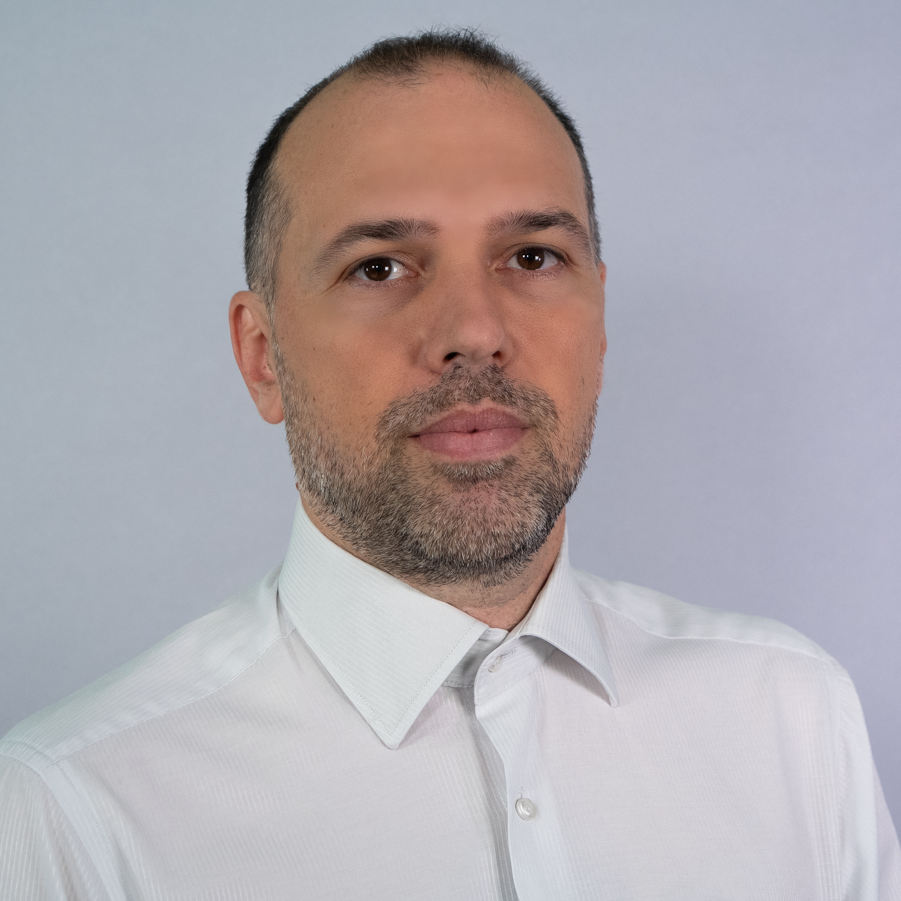
Rólam
Viczián István
Training360 vezető oktató
istvan.viczian a training360.com domainen
2001-től Java fejlesztő, architect, vezető oktató, mentor
2002-től magyar nyelvű Java blog: JTechLog (https://www.jtechlog.hu/)
Főbb érdeklődési területek: Java újdonságok, Clean Code, DDD, BDD, JPA, Spring, Microservice, Python, CI/CD, tesztautomatizálás

Slide 5
Miről lesz szó?
Spring AI
Chat completion
RAG technika
MCP
Bevezető, tutorial jelleggel
Erősen technológiai fókusszal
Gyakorlati feladaton keresztül

Slide 6
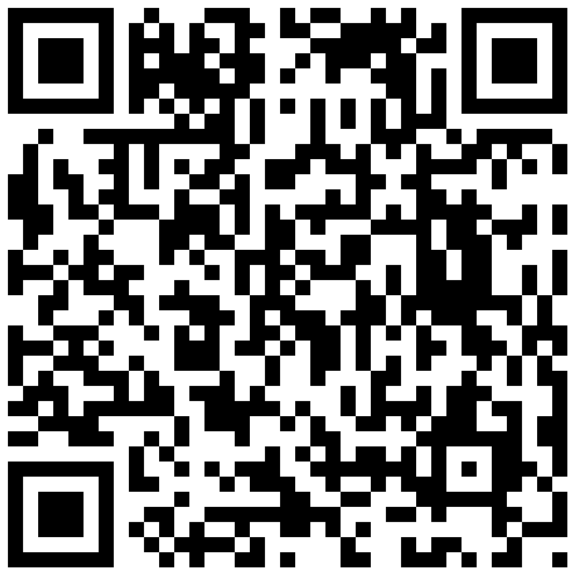
Kérdések
https://ahaslides.com/NETA1

Slide 7
Spring AI képzés
Bevezetés a Spring AI használatába
2 napos, online képzés
2025. december 15.
10% kedvezmény
https://www.training360.com/bevezetes-a-spring-ai-hasznalataba-tanfolyam-java-springai
További Java tanfolyamaink
https://www.training360.com/java

Slide 8

Következő NETA.live alkalom
Etckeeper
Linux rendszerben
Az /etc mappa verziókövetése
Gitben
Visszaállással
Kiss Norbert
2025. november 26-án 18:00 – 19:00

